Slide 1
数字逻辑设计
第2章 逻辑代数基础

Slide 2
§2.1 逻辑代数的基本概念
一、逻辑代数
逻辑代数是英国数学家乔治.布尔（Geroge.Boole）于1847年首先进行系统论述的，也称布尔代数；由于被用在开关电路的分析和设计上，所以又称开关代数。
逻辑代数中的变量称为逻辑变量，用字母表示。逻辑变量的取值只有两种，即逻辑0和逻辑1。0 和 1并不表示数值的大小，而是表示两种对立的逻辑状态。
逻辑运算：两个表示不同逻辑状态的二进制数码之间按照某种因果关系进行的运算。
功能描述方法：
（1）真值表：将输入变量的所有取值组合所对应的输出变量的值
全部列出来形成的表格。
（2）逻辑符号：用规定的图形符号来表示。

Slide 3

§2.1 逻辑代数的基本概念
二、基本逻辑运算
1. 与运算（逻辑乘 AND）
只有决定事件结果的全部条件同时具备时，结果才发生。
与运算功能表
A B F
断开 断开 不亮
断开 闭合 不亮
闭合 断开 不亮
闭合 闭合 灯亮
A
B
F

Slide 4
§2.1 逻辑代数的基本概念
1 表示开关闭合，灯亮
0 表示开关断开，灯不亮
与运算表达式
F = A·B= AB
与运算真值表
A B F
0 0 0
0 1 0
1 0 0
1 1 1
与运算符，也有用 “∧”、
“∩”、“&”表示。
与门逻辑符号
A
B
&
F
A
与逻辑功能口诀：
F
B
有“0”出“0”；
全“1”出“1”。
A
B
F

Slide 5
§2.1 逻辑代数的基本概念
2. 或运算（逻辑加 OR）
决定事件结果的诸条件中只要有任何一个满足，结果就会发生。
或运算功能表
A
A B F
断开 断开 不亮
断开 闭合 灯亮
闭合 断开 灯亮
闭合 闭合 灯亮
B
F

Slide 6
§2.1 逻辑代数的基本概念
1 表示开关闭合，灯亮
0 表示开关断开，灯不亮
或运算表达式
F= A+B
或运算真值表
A B F
0 0 0
0 1 1
1 0 1
1 1 1
或运算符，也可用
“∨”、“∪”表示。
或门逻辑符号
A
≥1
F
B
A
或逻辑功能口诀：
F
B
有“1”出“1”；
全“0”出“0”。
A
+
F
B

Slide 7
§2.1 逻辑代数的基本概念
3. 非运算（逻辑反 NOT）
只要条件具备了，结果就不会发生；而条件不具备时，结果一定发生。
非运算功能表
A F
断开 灯亮
闭合 不亮
A
F

Slide 8
§2.1 逻辑代数的基本概念
“－”非逻辑运算符
1 表示开关闭合，灯亮
0 表示开关断开，灯不亮
非运算表达式
F = A
非运算真值表
A F
0 1
1 0
非门逻辑符号
A
1
F
A
F
A
F

Slide 9
三、复合逻辑运算
§2.1 逻辑代数的基本概念
1. 与非运算（NAND）
与非逻辑表达式
与非逻辑真值表
A B F
0 0 1
0 1 1
1 0 1
1 1 0
与非门逻辑符号
A
&
F
B
A
与非逻辑功能口诀：
F
B
有“0”出“1”；
全“1”出“0”。
A
B
F

Slide 10
§2.1 逻辑代数的基本概念
2. 或非运算（NOR）
或非逻辑表达式
或非逻辑真值表
A B F
0 0 1
0 1 0
1 0 0
1 1 0
或非门逻辑符号
A
≥1
F
B
A
或非逻辑功能口诀：
F
B
有“1”出“0”；
全“0”出“1”。
A
+
F
B

Slide 11
3. 与或非运算（AND-OR-NOT）
§2.1 逻辑代数的基本概念
与或非逻辑表达式
与或非门逻辑符号
A
&
B
C
≥1
F
D
与或非逻辑真值表
A
AB CD F
0 0 1
0 1 0
1 0 0
1 1 0
B
F
C
D
A
B
+
F
C
D

Slide 12
4. 异或运算（XOR）
§2.1 逻辑代数的基本概念
异或逻辑表达式
异或逻辑真值表
A B F
0 0 0
0 1 1
1 0 1
1 1 0
异或门逻辑符号
A
=1
F
B
A
F
B
异或逻辑功能口诀：
A
⊕
相同为“0”；
不同为“1”。
F
B

Slide 13



5. 同或运算（XNOR）
§2.1 逻辑代数的基本概念
同或逻辑表达式
同或逻辑真值表
A B F
0 0 1
0 1 0
1 0 0
1 1 1
同或门逻辑符号
A
=
F
B
A
同或逻辑功能口诀：
F
B
相同为“1”；
不同为“0”。
A
⊙
F
B
=
异或与同或互为反运算：
=

Slide 14

§2.2 逻辑代数的基本定律和运算规则
一、逻辑代数的基本定律
0-1 律
重叠律
互补律
还原律
交换律
结合律
分配律

Slide 15
§2.2 逻辑代数的基本定律和运算规则
反演律
吸收律
包含律
包含律推广:
在两个乘积项中，若有一个变量是互反的，那么由这两个乘积项中的其它变量组成的乘积项就是多余的，可以消去。
包含律可推广为：

Slide 16
§2.2 逻辑代数的基本定律和运算规则
求证: A+BC = (A+B)(A+C)
证明1:
右边 =AA+AB+AC+BC ; 分配律
=A+A(B+C)+BC ; 分配律, 重叠律
=A(1+B+C)+BC ; 分配律
=A • 1+BC ; 0-1律
=A+BC ; 0-1律
=左边
证明2:
右边 = AA+AB+AC+BC ; 分配律
=A(A+B+C)+BC ; 分配律
= A+BC ; 吸收律
=左边

Slide 17
§2.2 逻辑代数的基本定律和运算规则
求证包含律：
证明:
左边
；互补律
；分配律
；分配律
；0-1律
= 右边

Slide 18
§2.2 逻辑代数的基本定律和运算规则
用真值表证明反演律：
证明:
0 0
0 1
0
1 1
0
1
1
1
1
0
0
0
1
1
0
0
1
0
1
0
1
0
0
0
∴

Slide 19
二、逻辑代数的运算规则
§2.2 逻辑代数的基本定律和运算规则
1. 代入规则
任何一个含有某变量的等式，如果等式中所有出现此变量的位置均代之以一个逻辑函数式，则此等式依然成立。
例：
以BC 替代式中的B，可得：
由此反演律能推广到n个变量：

Slide 20
2. 反演规则
§2.2 逻辑代数的基本定律和运算规则
对于任意一个逻辑函数式 F，做如下处理：
①运算符“.”与“+”互换,“⊕”与“⊙”互换;
②常量“0”换成“1”，“1”换成“0”；
③原变量换成反变量，反变量换成原变量。
那么得到的新函数式称为原函数式 F的反函数式 。
注意事项：
遵守“括号、乘、加”（即括号－与－或）的运算优先次序。必要时适当地加入括号。
不属于单个变量上的非号处理。
非号保留，而非号下面的函数式按反演规则变换。
将非号去掉，而非号下的函数式保留不变。

Slide 21
例：
，求 。
方法1：利用反演规则直接得到
方法2：利用反演律

Slide 22
3. 对偶规则
§2.2 逻辑代数的基本定律和运算规则
对于任意一个逻辑函数式 F，做如下处理：
①运算符“.”与“+”互换,“⊕”与“⊙”互换；
②常量“0”换成“1”，“1”换成“0”；
那么得到的新函数式称为原函数式 F 的对偶式 F ′。
对偶规则: 若两逻辑式相等，则它们对应的对偶式也相等。
即 若 F ₁ = F _{2 ,} 则 F ₁′= F ₂′。
注意事项：
运算顺序不变；
只变换运算符和常量，其变量是不变的。

Slide 23
例如：
对偶
对偶
对偶

Slide 24
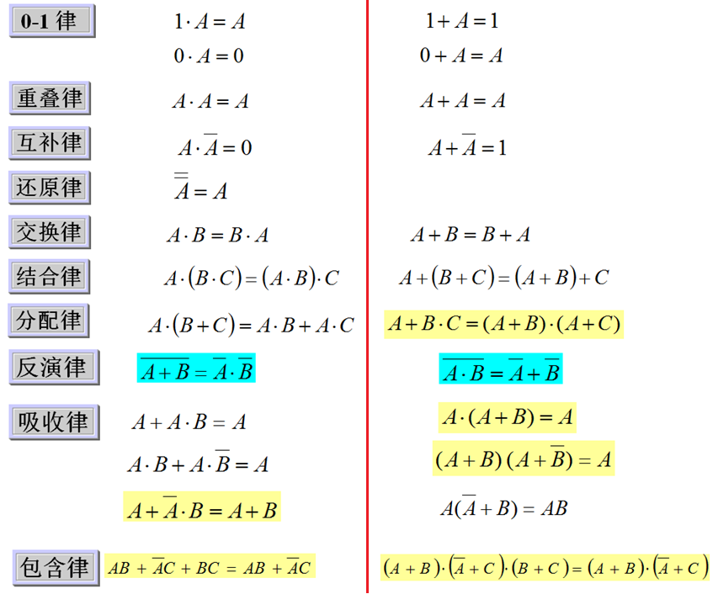
逻辑代数基本定律的对偶式描述

Slide 25
练习：1.写出下列函数的反函数和对偶函数
2.证明下列等式

Slide 26
§2.3 逻辑函数及其描述方法
一、逻辑函数
若以逻辑变量为输入，运算结果为输出，则输入变量值确定以后，输出的取值也随之而定。输入/输出之间是一种函数关系，并记为：
二、 逻辑函数的描述方法
1. 真值表
将输入变量的全部取值组合所对应的输出变量的取值，用表格的形式列举出来，称为真值表。

Slide 27
§2.3 逻辑函数及其描述方法
例如：
A
真值表
C
B
A B C | Y
Y
0 0 0
0 0 1
0 1 0
0 1 1
1 0 0
1 0 1
1 1 0
1 1 1
0
0
0
1
0
1
0
1
A、B、C ---- 输入变量
Y ---- 输出变量
1 表示开关闭合，灯亮
0 表示开关断开，灯不亮

Slide 28
2. 逻辑函数式
§2.3 逻辑函数及其描述方法
将输入/输出之间的逻辑关系用与、或、非的运算式表示，即为逻辑函数式。
例如：
（1）逻辑函数式一般形式
任何一个逻辑函数式都可以通过逻辑变换写成以下五种形式：
与或式
或与式
与非－与非式
或非－或非式
与或非式

Slide 29
（2）逻辑式的两种标准形式
§2.3 逻辑函数及其描述方法
1）最小项之和式－－标准与或式
在n变量逻辑函数中，由所有n个变量以原变量或反变量的形式出现一次而组成的乘积项（与项）。
－－－最小项（Minterm）
n变量逻辑函数的最小项有2^{n}个。最小项通常用符号m_{i}来表示。
编号：把最小项中的原变量记为1，反变量记为0，当变量顺序确定后，按顺序排列成一个二进制数，则与这个二进制数相对应的十进制数，就是这个最小项的下标 i。
在一个与或逻辑式中，若所有的乘积项均为最小项，则该逻辑式称为最小项之和式，即标准与或式。

Slide 30
§2.3 逻辑函数及其描述方法
三变量逻辑函数的最小项
使最小项为1的变量取值
对应的
十进制数
最小项
A B C
编号
0 0 0
0 0 1
0 1 0
0 1 1
1 0 0
1 0 1
1 1 0
1 1 1
0
1
2
3
4
5
6
7
m₀
m₁
m₂
m₃
m₄
m₅
m₆
m₇
只有一种输入组合使对应的最小项为1，
而其他的组合都使它为0。

Slide 31
例：写出 的最小项之和式。
解：
最小项之和式可表示为：

Slide 32
§2.3 逻辑函数及其描述方法
2）最大项之积式－－标准或与式
在n变量逻辑函数中，由所有n个变量以原变量或反变量的形式出现一次而组成的或项（和项）。
－－－最大项（Maxterm）
n变量逻辑函数的最大项有2^{n}个。最大项通常用符号M_{i}来表示。
编号：把最大项中的原变量记为0，反变量记为1，当变量顺序确定后，按顺序排列成一个二进制数，则与这个二进制数相对应的十进制数，就是这个最大项的下标i。
在一个或与逻辑式中，若所有的或项均为最大项，则该逻辑式称为最大项之积式，即标准或与式。

Slide 33
三变量逻辑函数的最大项
使最大项为0的变量取值
对应的
十进制数
最大项
编号
A B C
0 0 0
0 0 1
0 1 0
0 1 1
1 0 0
1 0 1
1 1 0
1 1 1
0
1
2
3
4
5
6
7
M₀
M₁
M₂
M₃
M₄
M₅
M₆
M₇
只有一种输入组合使对应的最大项为0，
而其他的组合都使它为1。
§2.3 逻辑函数及其描述方法

Slide 34
§2.3 逻辑函数及其描述方法
3）最小项和最大项的性质
① n变量的全部最小项之和恒为1，全部最大项的之积恒为0。
② 任意两个最小项之积恒为0，任意两个最大项之和恒等于1 。
③ n变量的每一个最小（大）项有n个逻辑相邻项。
逻辑相邻项是指两个最小（大）项只有一个因子互为
反变量，其余因子均相同。

Slide 35
§2.3 逻辑函数及其描述方法
4）最小项和最大项的关系－－互为反函数
若给定
相同编号的最小项和最大项互为反函数。
因为:
则：
－－求反函数
则：
－－求对偶式
相同因子的最小项和最大项编号之和恒为2^{n}-1。
因为:
－－求最大项之积式

Slide 36
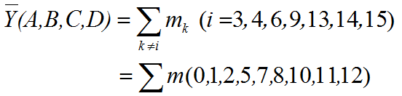
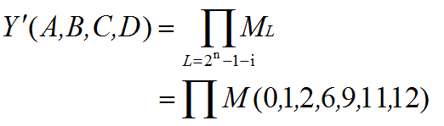

例：已知
利用最小项表达式求其反函数、对偶式及最大项之积式。
解：

Slide 37
3. 卡诺图
§2.3 逻辑函数及其描述方法
（1）卡诺图的构成
将n变量的全部最小项各用一个小方块表示，并使具有逻辑相邻性的最小项在几何位置上也相邻地排列起来，所得到的图形叫做n变量的卡诺图（Karnaugh Map）。
A B
m_{i}
B
B
B
B
0
1
0
1
二变量K图
A
A
0 0
m₀
A
A B
A B
0
m₀
m₁
0
0
1
0 1
m₁
1 0
m₂
A
A B
A B
1
m₂
m₃
1
2
3
1 1
m₃
建立多于二变量的卡诺图，则每增加一个逻辑变量就以原卡诺图的右边线（或底线）为对称轴作一对称图形，对称轴左面（或上面）原数字前增加一个0，对称轴右面（或下面）原数字前增加一个1。

Slide 38
§2.3 逻辑函数及其描述方法
BC
BC
A
00
01
11
10
A
00
01
11
10
三变量K图
0
m₀
m₁
m₃
m₂
0
0
1
3
2
1
m₄
m₅
m₇
m₆
1
4
5
7
6
CD
AB
00
01
11
10
00
0
1
3
2
几何相邻：
相接，即紧挨着；
相对，即任意一行或一列的两端；
相重，即对折起来位置重合。
四变量K图
01
4
5
7
6
11
12
13
15
14
10
8
9
11
10
∴卡诺图是上下、左右闭合的图形。

Slide 39
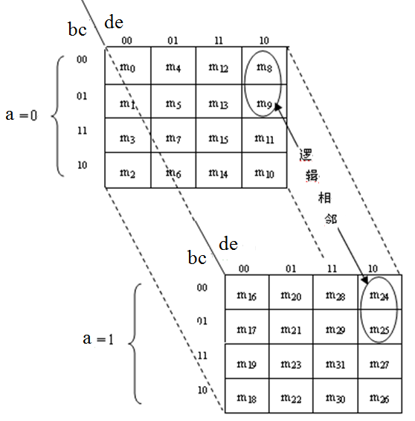
§2.3 逻辑函数及其描述方法
DE
BC
五变量K图
A = 0
DE
BC
A = 1

Slide 40
（2）卡诺图描述逻辑函数
§2.3 逻辑函数及其描述方法
1）给出真值表
将真值表的每一行的取值填入卡诺图即可。
填入Y＝1的项即可。
例：
A B C | Y
0 0 0 0 0 1 0 1 0 0 1 1 1 0 0 1 0 1 1 1 0 1 1 1 | 0 0 0 1 0 1 0 1
BC
A
00
01
11
10
0
0
0
1
0
1
0
1
1
0
BC
A
00
01
11
10
0
1
1
1
1

Slide 41
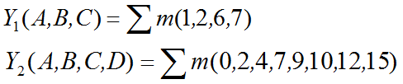
2）给出逻辑函数的最小项之和式－－标准与或式
将逻辑函数的最小项在卡诺图上相应的方格中填1；
其余的方格填0(或不填)。
任何一个逻辑函数都等于其卡诺图上填1的那些最小项之和。
例：用卡诺图分别描述下列逻辑函数
解：
CD
BC
A
00
01
11
10
AB
00
01
11
10
0
1
1
00
1
1
1
1
1
01
1
1
11
1
1
10
1
1

Slide 42
3）给出逻辑函数一般与或式
§2.3 逻辑函数及其描述方法
确定使每个与项为1的所有输入变量取值，并在卡诺图上对 应方格填1；
其余的方格填0(或不填)。
也可化为标准与或式，再填入。
例1：用卡诺图分别描述逻辑函数
解：
BC
A
00
01
11
10
A：当ABC=1××(×表示可以为0，也可以为1)时该与项为1，在卡诺图上对应四个方格(m₄，m₅，m₆，m₇)处填1。
0
1
1
1
1
1
1
:当ABC=×10时该与项为1，在卡诺图上对应两个方格(m₂，m₆)处填1。

Slide 43
例2：用卡诺图描述逻辑函数
解：
CD
AB
00
01
11
10
：当ABCD=101×时该与项为1，在卡诺图上对应两个方格(m₁₀、m₁₁)处填1。
00
1
1
1
01
1
1
11
1
1
：当ABCD=001×时该与项为1，
对应两个方格(m₂、m₃)处填1。
10
1
1
1
D ： 当ABCD=×××1时该与项为1，
对应八个方格(m₁、m₃、m₅、m₇、m₉、m₁₁、m₁₃、m₁₅)处填1。
AD ：当ABCD=1××1时该与项为1，
对应四个方格(m₉、 m₁₁、m₁₃、m₁₅)处填1。

Slide 44
§2.3 逻辑函数及其描述方法
4）卡诺图描述逻辑函数的一般性结论
卡诺图中几何位置相邻的最小项一定逻辑相邻。
若某输入变量的取值组合使逻辑函数的取值为“1”,则该逻辑函数的标准与或式中一定包含该取值组合所对应的最小项。
若逻辑函数的标准与或式中包含某最小项，则该最小项所对应的取值组合一定使逻辑函数的取值为“1” 。
卡诺图中某些最小项重复，只需填一次即可。

Slide 45
§2.3 逻辑函数及其描述方法
4. 逻辑图
用逻辑图形符号表示逻辑运算关系，与逻辑电路的实现相对应。
例：用逻辑图描述函数
A
&
B
A
&
≥1
Y
C
B
&
D

Slide 46
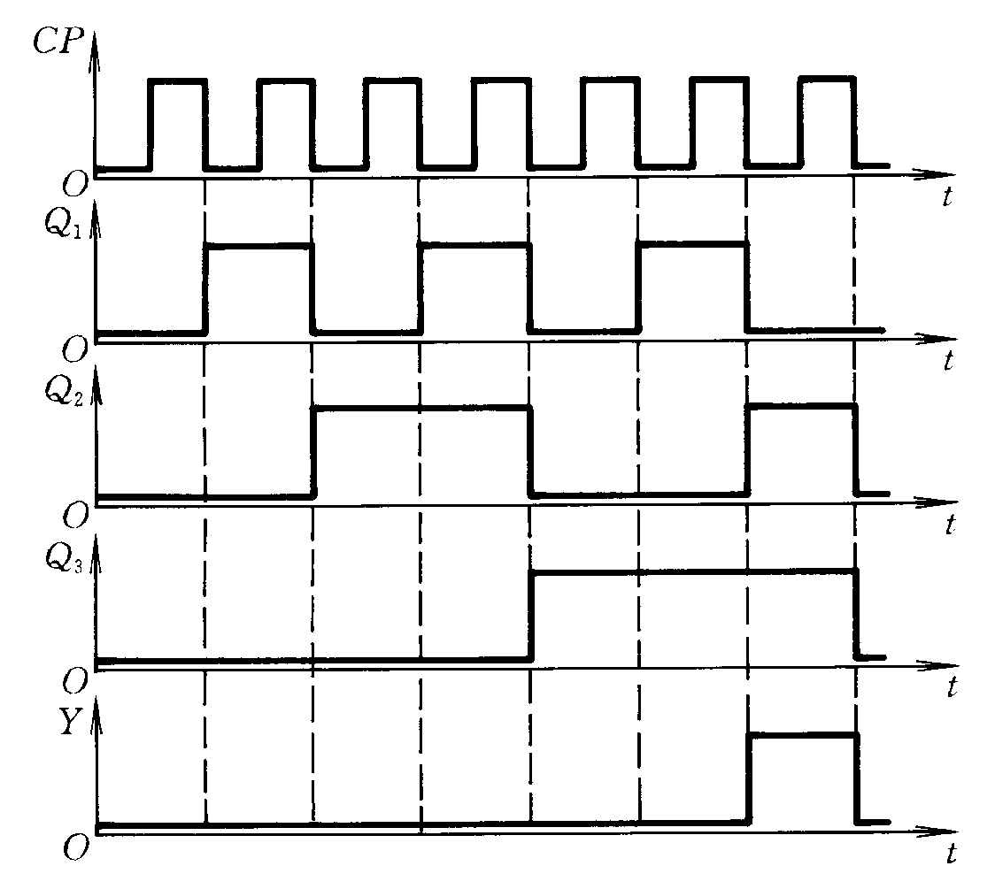
5. 波形图
§2.3 逻辑函数及其描述方法
将输入变量所有取值可能与对应输出按时间顺序排列起来画成时间波形。

Slide 47
§2.3 逻辑函数及其描述方法
6. 各种描述方法间的相互转换
（1）从真值表、卡诺图列出逻辑函数式
①找出真值表和卡诺图中取值为“1”的最小项；
②各与项相或，即得与或逻辑函数式；
例：
BC
A B C | Y
0 0 0 0 0 1 0 1 0 0 1 1 1 0 0 1 0 1 1 1 0 1 1 1 | 0 0 0 1 0 1 1 1
A
00
01
11
10
0
1
1
1
1
1

Slide 48
（2）从逻辑函数式列出真值表
§2.3 逻辑函数及其描述方法
将输入变量取值的所有组合状态逐一代入逻辑式求出函数值，列成表。
例:
列出
对应的真值表。
A B C | Y
0 0 0 0 0 1 0 1 0 0 1 1 1 0 0 1 0 1 1 1 0 1 1 1 | 0 0 0 1 0 1 1 1

Slide 49
（3） 从逻辑函数式画出逻辑图
§2.3 逻辑函数及其描述方法
用图形符号代替逻辑式中的运算符号。
例：用逻辑图描述逻辑函数
A
AB
A
1
&
≥1
≥1
≥1
Y
B
B
1
&
BC
&
ABC
C

Slide 50
（4） 由逻辑图列出逻辑函数式
§2.3 逻辑函数及其描述方法
从输入端到输出端逐级写出每个图形符号对应的逻辑式，即可得到对应的输出逻辑表达式。
例：
A
1
&
B
1
≥1
≥1
Y
&
C
1

Slide 51
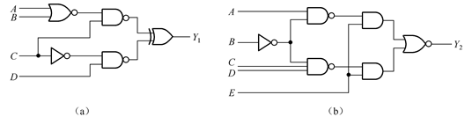
练习：1.将下列函数表示成最小项之和及最大项之积的形式，并画出其卡诺图。
2.写出如下图所示的各逻辑图对应的逻辑函数式。

Slide 52
§2.4 逻辑函数的化简方法
同一个逻辑函数可以写成不同形式的逻辑式，逻辑函数式越简单，它所表示的逻辑关系越明显，也有利于用最少的电子器件实现这个逻辑函数。
其中，最常用的是“与或”逻辑表达式。
最简“与或”式的标准：
包含的与项最少； －－门最少
各与项中的变量数最少。 －－门的输入端最少
本节主要讨论“与或”式的化简。

Slide 53
一、公式化简法
§2.4 逻辑函数的化简方法
1. 并项法
利用公式 将两项合并成一项，并消去互补因子。由代入规则，式中 A和 B也可是复杂的逻辑式。
例：用并项法化简下列逻辑函数
解：

Slide 54
例：
解：
⊙
例：
解：

Slide 55
2. 吸收法（消项法）
§2.4 逻辑函数的化简方法
利用公式
；
将多余项吸收（消去）。
例：用吸收法化简下列逻辑函数
解：

Slide 56
3. 消元法
§2.4 逻辑函数的化简方法
利用公式
，将多余因子吸收（消去）。
例：用消元法化简下列逻辑函数
解：

Slide 57
4. 配项法
§2.4 逻辑函数的化简方法
利用公式 ； ；
配项或增加多余项，再和其他项合并。
例：用配项法化简下列逻辑函数
解：

Slide 58
例：
解：
例：
解：

Slide 59
练习：用公式法化简下列各式

Slide 60
二、卡诺图化简法
§2.4 逻辑函数的化简方法
1. 卡诺图中最小项合并规律
几何位置相邻（逻辑相邻）的最小项均可以合并。
① 任何一个合并圈(即卡诺圈)所含的方格数为2^{n}个。
② 必须按照相邻规则画卡诺圈，几何位置相邻包括三种情况：
相接：即紧挨着的方格相邻；
相对：即一行（或一列）的两头、两边、四角相邻；
相重：即以对称轴为中心对折起来重合的位置相邻。
③ 2^{n}个方格合并，消去n个变量。
BC
A
00
01
11
10
0
1
1
1
1
1
1
1

Slide 61
BC
§2.4 逻辑函数的化简方法
A
00
01
11
10
0
1
1
1
1
1
1
1
CD
AB
00
01
11
10
00
1
1
1
01
1
1
1
11
1
1
1
1
10
1

Slide 62
2. 用卡诺图化简逻辑函数
§2.4 逻辑函数的化简方法
（1）求最简与或式的步骤
①画出逻辑函数的卡诺图。
②圈“1”合并相邻的最小项。
③将每一个圈对应的与项相或，即得到最简与或式。
（2）画圈原则
①尽量画大圈，但每个圈内只能含有2^{n}（n=0,1,2,3……）个相邻项。要特别注意对边相邻性和四角相邻性。
②圈的个数尽量少。
③卡诺图中所有取值为“1”的方格均要被圈过，即不能漏下取值为“1”的最小项。
④保证每个圈中至少有一个“1”只被圈过一次，否则该圈是多余的。

Slide 63
例：用卡诺图将函数化为最简与或式。
解：
BC
A
00
01
11
10
0
1
1
1
1
1
1
1
BC
A
00
01
11
10
0
1
1
1
1
1
1
1
化简结果不唯一，但形式一致。

Slide 64
例：
解：
CD
CD
AB
00
01
11
10
AB
00
01
11
10
00
1
1
1
00
1
1
1
01
1
1
01
1
1
11
1
1
1
1
11
1
1
1
1
10
1
1
1
10
1
1
1

Slide 65
3.含有无关项的逻辑函数的化简
§2.4 逻辑函数的化简方法
（1）无关项的基本概念
对于输入变量的每一组取值组合，逻辑函数都有确定的值，则这类逻辑函数称为完全描述的逻辑函数。
对于输入变量的某些取值组合，逻辑函数值不确定（可以为1，也可以为0），这类逻辑函数称为非完全描述的逻辑函数。
对应输出函数值没有确定值的最小项称为无关项、任意项或约束项，记为 d 或×。
无关项往往对应于不出现的取值组合。
具有无关项的逻辑函数表示为：
或

Slide 66
（2）含有无关项的卡诺图化简
§2.4 逻辑函数的化简方法
含有无关项的逻辑函数，由于在无关项的相应取值下，函数值随意取成0或1都不影响函数原有的功能，因此可以充分利用这些无关项来化简逻辑函数，即采用卡诺图化简函数时， 可以利用 d (或×)来扩大卡诺圈。
原则：需要时才用，不需要时不用。
例：用卡诺图将函数化为最简与或式。
解：
BC
A
00
01
11
10
0
1
×
1
1
×
×

Slide 67
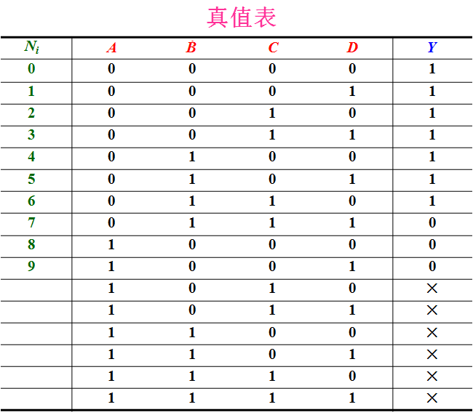
例：
某电路的输入 ABCD 是8421BCD码，当ABCD表示的十进制数不大于6时，电路输出 Y 为1，否则 Y 为0。写出最小项之和式，并用卡诺图求出其最简与或式。
解：

Slide 68
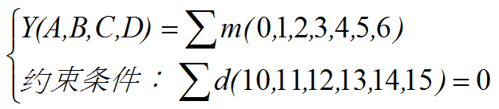
最小项之和表达式为：
卡诺图化简：
CD
AB
00
01
11
10
00
1
1
1
1
01
1
1
1
11
×
×
×
×
10
×
×

Slide 69
练习：用卡诺图法化简下列各式

Slide 70
三、化简方法的对比
§2.4 逻辑函数的化简方法
1. 公式化简法的特点
优点: 不受变量数目的限制。
缺点：没有固定的步骤可循；需要熟练运用各种公式和定理；在化简一些较为复杂的逻辑函数时还需要一定的技巧和经验；有时很难判定化简结果是否最简。
2. 卡诺图化简法的特点
优点: 可合并的最小项在卡诺图中清晰展现，化简方便，不易出错。
缺点：受变量数目的限制，当变量数目大于5时，很难画出相应的卡诺图。

Slide 71
§2.5 逻辑函数表达式的转换
一、逻辑函数表达式转换的目的
通过转换，使表达式中所用到的逻辑门的种类最少，从而便于利用较少数量的集成电路实现。
逻辑函数化简后容易得到最简与或式。
例如：逻辑函数
A
&
B
A
&
≥1
Y
C
B
&
需要两种逻辑门电路
D

Slide 72
二、逻辑函数表达式转换的方式
§2.5 逻辑函数表达式的转换
1. 最简与或式转换为最简与非-与非式
方法：对逻辑函数 Y 二次取反，即 。
例如：逻辑函数
A
&
B
A
&
&
Y
C
B
&
D
需要一种逻辑门电路（与非门）

Slide 73
2. 最简与或式转换为最简与或非式
§2.5 逻辑函数表达式的转换
方法：对逻辑函数 Y 的反函数 的最简与或式求反。
例如：逻辑函数
CD
AB
00
01
11
10
00
0
0
0
0
1
A
01
0
1
1
0
&
11
1
1
1
1
B
1
10
≥1
Y
0
0
1
1
C
1
在卡诺图中圈“0”
可得：
D
1
与或非门

Slide 74
3. 最简与或式转换为最简或非-或非式
§2.5 逻辑函数表达式的转换
方法：对Y 的最简与或非式中的乘积项二次取反。
例如：逻辑函数
A
≥1
B
A
≥1
≥1
Y
D
B
≥1
C
需要一种逻辑门电路（或非门）

Slide 75
练习：化简下列各式,并转化为与非-与非式，与或非式，或非-或非式

Slide 76
本章小结
基本逻辑运算及复合逻辑运算
逻辑代数的基本定律和基本规则
逻辑函数的描述方法及相互间的转换
逻辑函数的化简方法

